Slide 1
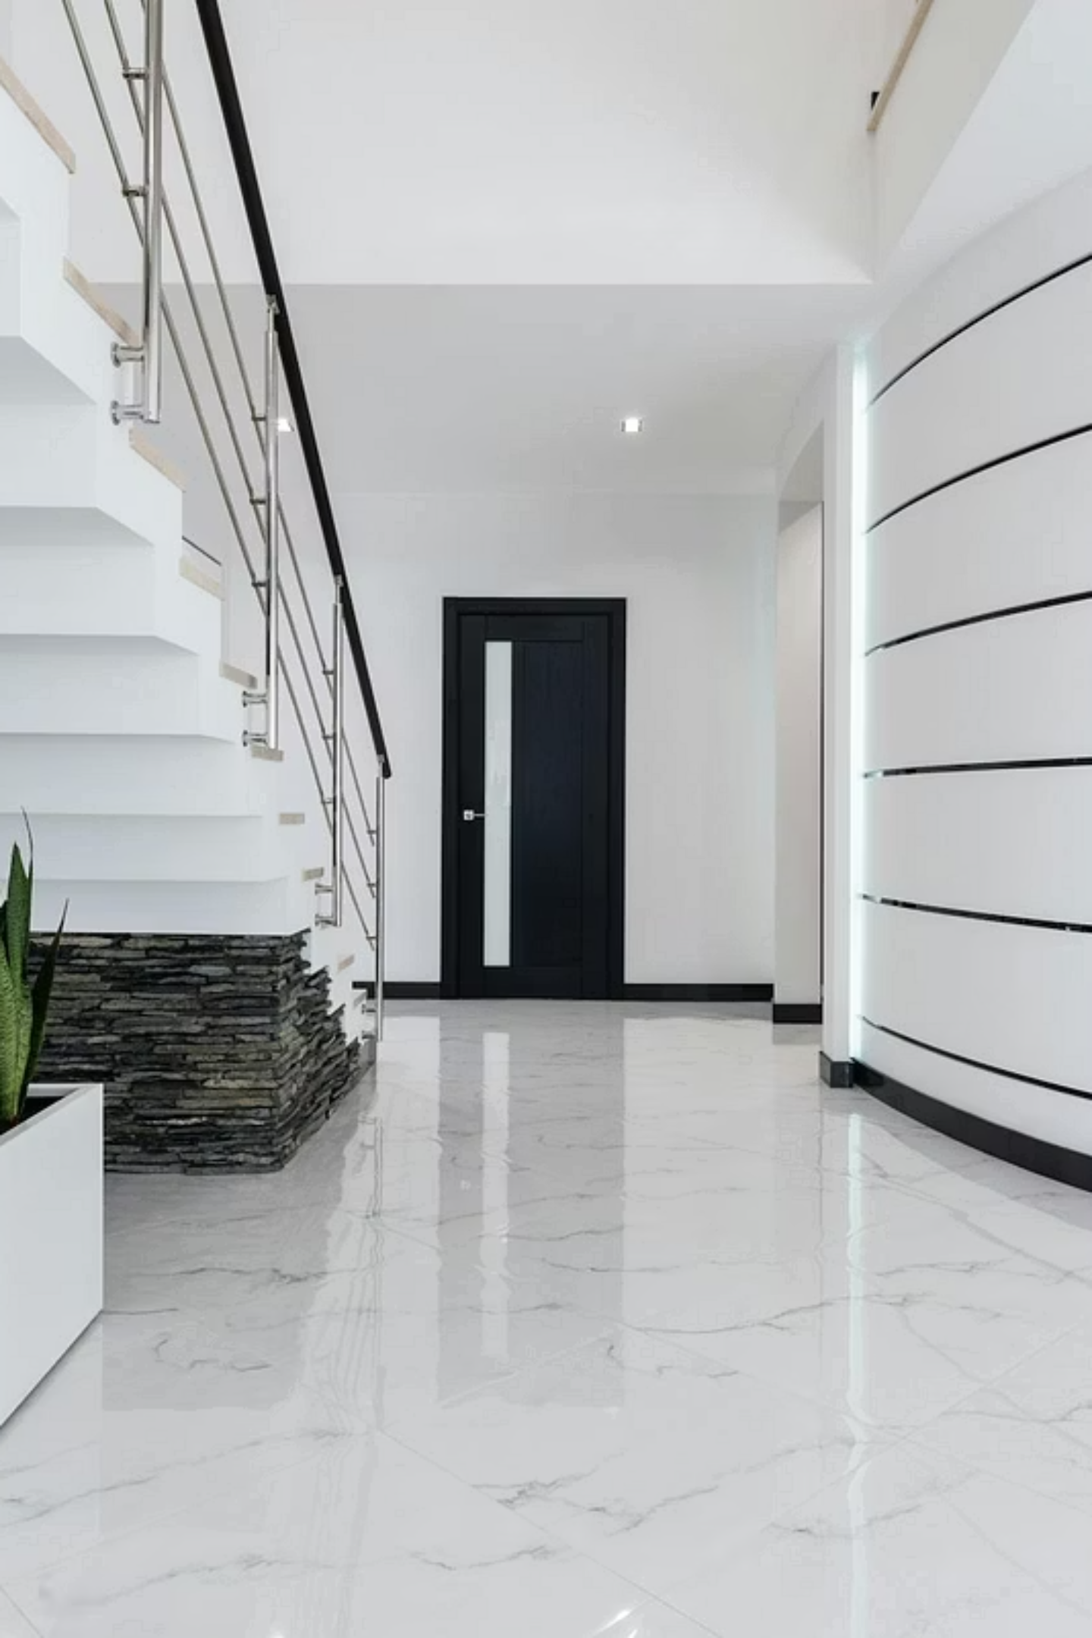
PRE-SEED · ПЕРВЫЕ ПЛАТЯЩИЕ КЛИЕНТЫ
Ключник
Управление арендой квартиры в одном приложении
Чат · Заявки · Оплата · Документы — всё в одном месте. Для частных арендодателей с 1–5 объектами.
Команда: Бурков О.А., Долгова С.С., Дмитриев А.В., Дубов Н.С.

Slide 2
ПРОБЛЕМА И КЛИЕНТ
Арендодатели теряют деньги из-за отсутствия системы
Проблема
Клиент
Арендодатели с 1–5 квартирами ведут коммуникацию через мессенджеры, таблицы и звонки. Последствия: потеря заявок, просрочки оплат, хаос при росте объектов.
Частные арендодатели в городах-миллионниках. Сдаёт сам, общается в WhatsApp, учёт «в голове» или Excel. Хочет контроля — но не хочет сложных CRM.
«Когда я сдаю квартиру, я хочу удобно контролировать оплату и общение, чтобы не терять деньги и не держать всё в голове»
9%
>70%
Домохозяйств в РФ
Жалуются
арендуют жильё
на отсутствие единой системы управления (bn.ru, форумы)

Slide 3
РЕШЕНИЕ · MVP
Ключник — единое пространство для аренды
Кликабельный прототип готов: пользователь создаёт объект аренды, добавляет арендатора и за одну сессию получает чат, заявку и статус оплаты.
Чат арендодатель ↔ арендатор
Заявки на ремонт
Вся переписка по объекту в одном месте — без потери контекста и истории сообщений
Создание, отслеживание статуса и история всех обращений по объекту
Учёт платежей
Хранение документов
Напоминания об оплате, история транзакций и контроль просрочек
Договоры аренды и все документы по объекту — всегда под рукой

Slide 4
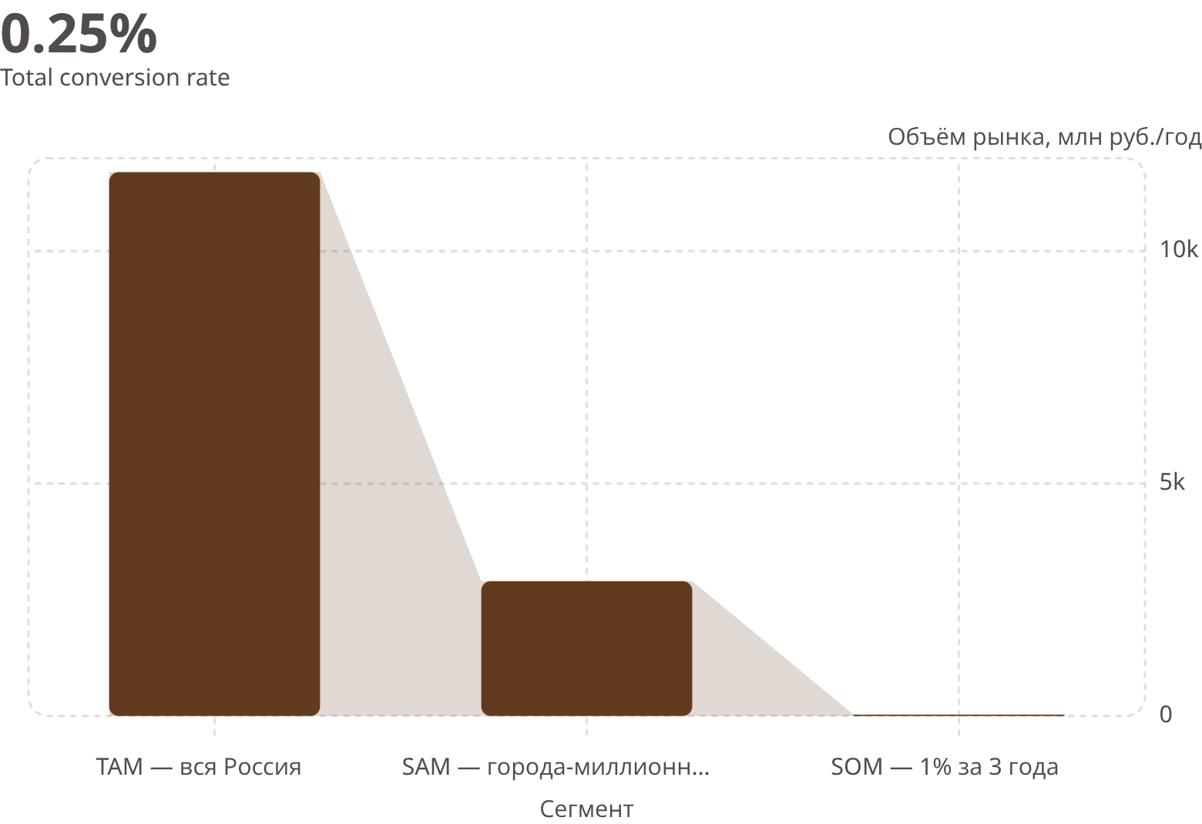

РЫНОК
Рынок аренды жилья в России: 11,7 млрд руб./год
Расчёт TAM / SAM / SOM
TAM: 4,87 млн домохозяйств × 2 400 руб./год = 11,7 млрд руб./год
SAM: Города-миллионники (25%) → 1,21 млн домохозяйств → 2,9 млрд руб./год
SOM: 1% от SAM за 3 года → 12 000 клиентов → 29 млн руб./год
Источники: Росстат, bn.ru, Wikipedia. Средний чек: 200 руб./мес.
📈 Рост рынка
📱 Цифровизация
🔍 Окно возможностей
Устойчивый рост числа арендаторов в крупных городах
Пользователи готовы переходить в приложения для управления
Отсутствие простых решений для малых арендодателей

Slide 5
КОНКУРЕНЦИЯ
Позиционирование: не поиск, а управление после сделки
Существующие решения либо слишком просты (мессенджеры, таблицы), либо слишком сложны (западные CRM). Ключник занимает нишу «простого, но структурированного» управления.
Конкурент
Тип
Ограничение
Наше преимущество
WhatsApp / Telegram
Замена
Нет структуры
Единый чат + заявки по объекту
Excel / заметки
Замена
Нет автоматизации
Напоминания и учёт платежей
Авито / Циан
Косвенный
Только поиск жильцов
Закрываем «после аренды»
Западные CRM
Прямой
Сложные, дорогие
Простота, 200 руб./мес.
«Не поиск арендатора, а управление после сделки. Всё в одном месте. Простота вместо сложных CRM»

Slide 6
БИЗНЕС-МОДЕЛЬ
Подписка за объект: 200 руб./мес.
Монетизация
Unit-экономика (целевая)
Ежемесячная подписка за объект аренды — 200 руб./мес. Бесплатный пробный период 14 дней для первого объекта.
Целевой ARPU при расширенных функциях: до 300 руб./мес.
LTV = 4 000 руб.
При оттоке 5%/мес: 200 ÷ 0,05
Расширенная аналитика
Автоматические договоры
Интеграция с банками
CAC ≤ 1 300 руб.
Целевой порог привлечения
LTV/CAC > 3
Здоровая юнит-экономика

Slide 7

GTM · ТРАКЦИЯ
От первых интервью к платящим клиентам
Каналы первой волны
Что уже сделано
Личные контакты, Telegram-чаты, локальные группы VK. Эксперименты 0–3 мес.: A/B тест сообщений, сравнение личных сообщений и постов, демо vs текст.
Драйвер после 100 клиентов: реферальная программа и партнёрства с клининговыми и ремонтными службами.
1
20 интервью
15 подтвердили боль и потребность в решении
2
Прототип протестирован
8 пользователей прошли полный сценарий
План на 3 месяца: 10 платящих клиентов, MRR 2 000 руб., NPS > 50. Ключевая метрика: конверсия из демо в платящего > 20%.
3
5 заявок на пилот
Готовы стать первыми платящими клиентами

Slide 8
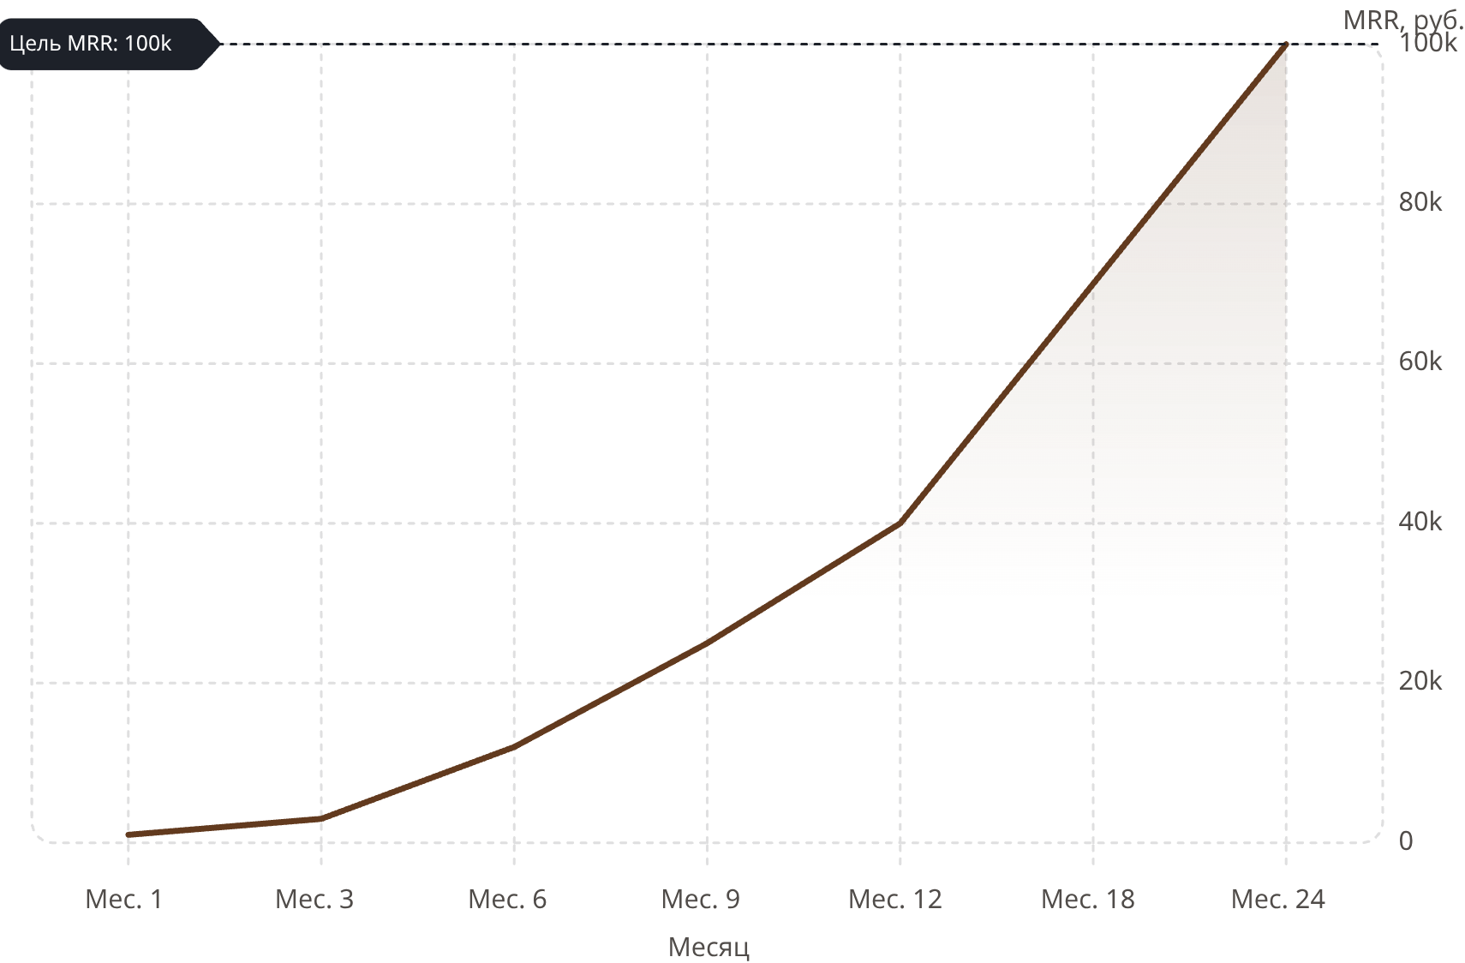

ФИНАНСЫ
Прогноз на 24 месяца: прибыль с 3-го месяца
Ключевые показатели
MRR через 24 мес.
100 000 руб.
ARR
1,2 млн руб.
Потребность
1,5–2 млн руб.
Допущения: подписка 200 руб./мес., отток 7%, CAC = 1 500 руб. При нулевой зарплате команды — операционная прибыль с 3-го месяца. Детальная модель — в приложении.

Slide 9
КОМАНДА
Техническая экспертиза + знание рынка аренды
Бурков Олег · Дубов Никита · Дмитриев Артём
Долгова Софья
Разработка и продукт — проектирование архитектуры, разработка MVP, техническое видение продукта. Уже создан работающий кликабельный прототип.
Маркетинг, продажи и управление — проведение CustDev, формирование GTM-стратегии, работа с первыми клиентами и партнёрствами.
✅ Почему справимся: сочетание технической экспертизы и глубокого понимания рынка аренды. Уже есть прототип, результаты CustDev и первые заявки на пилот.

Slide 10
ИНВЕСТИЦИОННЫЙ ЗАПРОС
3 000 000 рублей на 8 месяцев роста
Использование средств
Milestones за 8 месяцев
1,0 млн руб.
01
Разработка и поддержка MVP
100 платящих клиентов
1,2 млн руб.
MRR 20 000 руб.
Маркетинг и привлечение первых 100 клиентов
02
LTV/CAC > 2,5
0,3 млн руб.
Подтверждённая юнит-экономика
Операционные расходы (серверы, домены, юридические)
03
0,5 млн руб.
Реферальная программа + 2 партнёрства
Резерв
Запуск каналов органического роста
Формат: конвертируемый заёйм на 8 месяцев.
Оценка pre-money: 20–25 млн руб. (венчурный метод + мультипликаторы).

Slide 11
СПАСИБО ЗА ВНИМАНИЕ!

